Slide 1
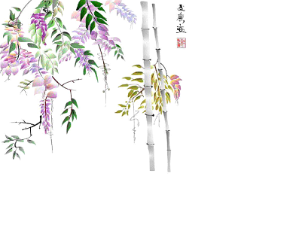
KÍNH CHÀO QUÝ THẦY CÔ
CÙNG CÁC EM THÂN MẾN
Người thực hiện: Hoàng Thị Mai Hương

Slide 2

Bài 8:Thường thức mĩ thuật
MỘT SỐ CÔNG TRÌNH MĨ THUẬT
THỜI TRẦN (1226 - 1400)

Slide 3
Hãy nêu các loại hình nghệ thuật thời Trần?
- Kiến trúc
- Điêu khắc và trang trí
- Đồ gốm

Slide 4
Kiến trúc được chia làm mấy thể loại?
Đó là những thể loại nào?
Kiến trúc được chia ra làm 2 thể loại, đó là:

Slide 5
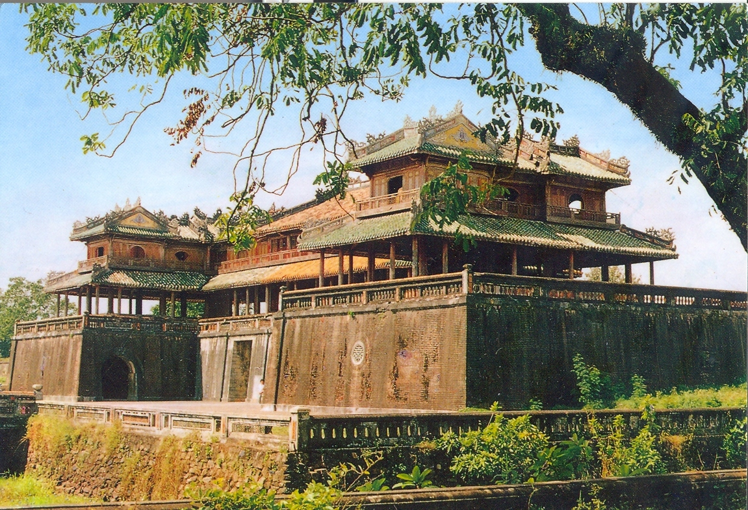
1. Kiến trúc cung đình

Slide 6
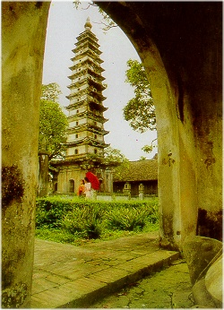
2. Kiến trúc Phật giáo

Slide 7
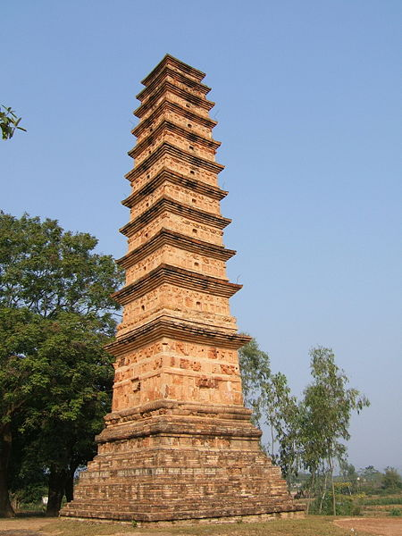
Đây là công trình kiến trúc nào?
Tháp Bình Sơn
(Vĩnh Phúc)

Slide 8
Tháp Bình Sơn thuộc loại kiến trúc nào?
Tháp Bình Sơn thuộc kiến trúc Phật giáo

Slide 9
Tháp Bình Sơn nằm ở chùa nào? Ở đâu?
Tháp Bình Sơn nằm ở chùa Vĩnh Khánh. Thuộc tỉnh Vĩnh Phúc

Slide 10
Làm bằng gạch đất nung già
Tháp hiện còn 11 tầng, cao hơn 15 mét
Lòng tháp được xây dựng thành một khối trụ
Lõi phía trong của trụ rỗng
Mặt bằng vuông, càng lên cao càng nhỏ dần

Slide 11
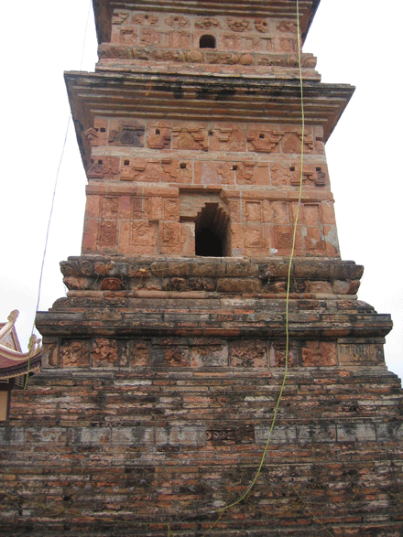


Slide 12
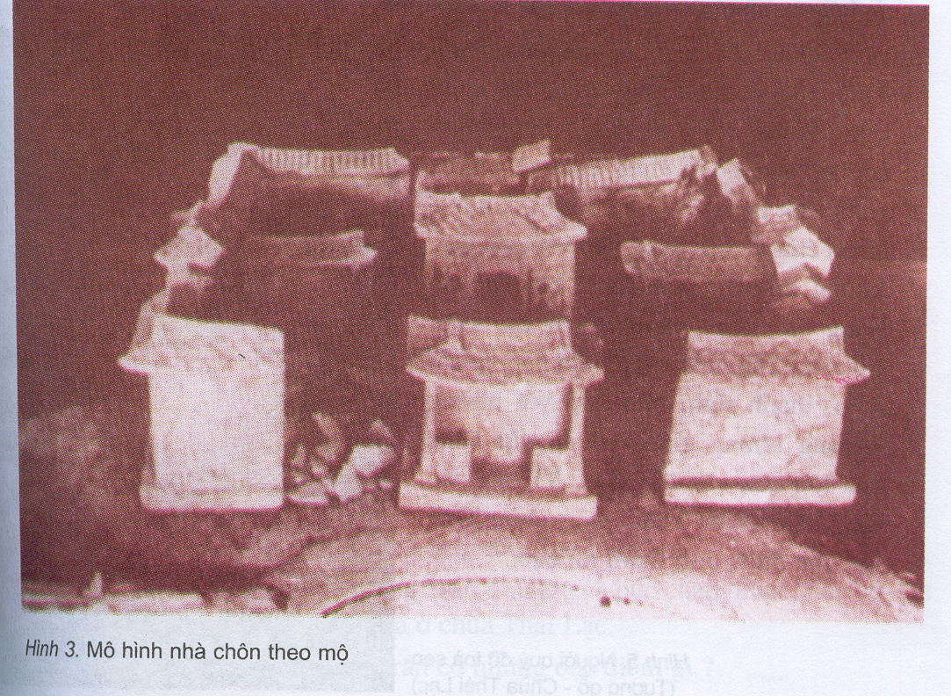
Mô hình khu lăng mộ An Sinh (Quảng Ninh)

Slide 13
Khu lăng mộ gồm bao nhiêu lăng mộ ?

Slide 14
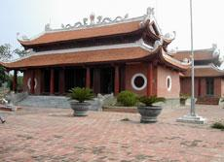
Khu lăng mộ gồm có 8 lăng mộ
Trần Thái Tông
Trần Thánh Tông
Trần Anh Tông
Trần Minh Tông
Trần Hiến Tông
Trần Dụ Tông
Trần Nghệ Tông
Giản Định Đế

Slide 15
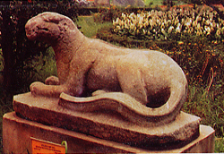
Bức tượng này nằm ở đâu?

Slide 16
Bức tượng này nằm ở lăng Trần Thủ Độ

Slide 17
Trần Thủ Độ là ai?
Trần Thủ Độ là một vị tướng nhà Trần, có công rất lớn trong việc sáng lập ra vương triều Trần

Slide 18
Hình tượng con hổ nói lên điều gì?
Hình tượng con hổ nói lên vẻ oai phong lẫm liệt, dũng mãnh của vị chúa sơn lâm

Slide 19
Tượng hổ có đặc điểm, kích thước như thế nào?
- Tượng dài 1 mét 43, cao 0 mét 75, rộng 0 mét 64
- Tượng ở tư thế nằm tự nhiên
Bờm tóc được chải xuống gáy tỏa về 2 bên rất mượt
Hình khối đơn giản, dứt khoát

Slide 20
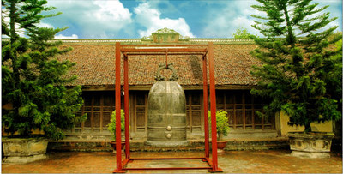
Chùa Thái Lạc (Hưng Yên)
- Chùa được xây dựng từ thời nhà Trần (1225 – 1400)
- Chùa có tên gọi khác là Pháp Vân tự

Slide 21
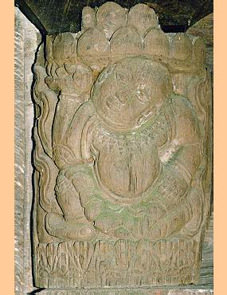
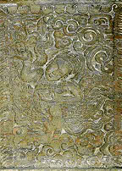
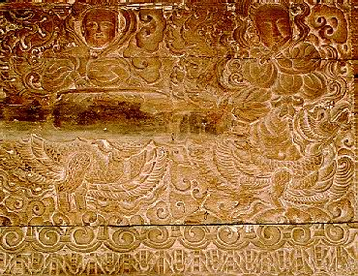
Người quỳ đỡ hoa sen (tượng gỗ)
Nữ thần đầu người mình chim
Tiên nữ cưỡi phượng

Slide 22
Đặc điểm của các bức chạm khắc:
Nội dung là các cảnh dâng hoa, tấu nhạc
Bố cục thể hiện cân đối nhưng không đơn điệu, buồn tẻ

Slide 23
THẢO LUẬN
Tháp Bình Sơn
Tháp được làm
bằng chất liệu gì?
2. Tháp có đặcđiểm
như thế nào?
Khu lăng mộ
An Sinh
Nêu đặc điểm của
khu lăng mộ An
Sinh?
TỔ 2
TỔ 1
HẾT
GIỜ
5
0
1
2
3
4
Chạm khắc chùa
Thái Lạc
Nội dung của các
bức chạm khắc?
2. Bố cục của các bức
chạm khắc thề hiện
như thế nào?
Tượng hổ lăng
Trần Thủ Độ
Nêu các kích
thước của tượng?
2. Bức tượng nói lên
điều gì?
TỔ 3
TỔ 4

Slide 24
I. KIẾN TRÚC
1. Tháp Bình Sơn ( Vĩnh Phúc)
Tháp được làm bằng đất nung, có 11 tầng, cao hơn 15 mét
Tháp có mặt bằng vuông, càng lên cao càng nhỏ dần. ở bên ngoài được trang trí bằng hoa văn rất phong phú
Nghệ thuật chạm khắc công phu, khéo léo

Slide 25
I. KIẾN TRÚC
2. Khu lăng mộ An Sinh ( Quảng Ninh)
Là khu lăng mộ của các vua Trần
Được xây dựng ở chân núi quy tụ về một hướng là khu đền An Sinh
Ngoài ra, còn có nhiều tòa điện, miếu lớn để nhà vua và hoàng tộc tế lễ hàng năm

Slide 26
II. ĐIÊU KHẮC
1. Tượng hổ ở lăng Trần Thủ Độ ( Thái Bình)
Tượng dài 1 mét 43, cao 0 mét 75, rộng 0 mét 64
Tượng có hình khối đơn giản, dứt khoát, cấu trúc chặt chẽ
Tượng thể hiện hiện vẻ oai phong lẫm liệt của vị chúa sơn lâm

Slide 27
II. ĐIÊU KHẮC
2. Chạm khắc gỗ ở chùa Thái Lạc (Hưng Yên)
Nội dung: thường là cảnh dâng hoa, tấu nhạc
Hình được sắp xếp cân đối, không đơn điệu buồn tẻ. Tạo khối tròn đầy, không gian vừa ảo vừa thực của các hoa văn dày đặc

Slide 28
TRÒ CHƠI
CÂU 1
CÂU 2
CÂU 3
CÂU 4
CÂU 5
CÂU 6

Slide 29

Câu 1: Năm 1972, nền tháp Bình Sơn được tôn cao mấy mét?
Đáp án: Năm 1972, nền tháp Bình Sơn được tôn cao 4 mét

Slide 30
Câu 2: Khu lăng mộ An Sinh gồm có bao nhiêu lăng mộ?
Đáp án: Khu lăng mộ An Sinh gồm 8 lăng mộ

Slide 31
Câu 3: Tháp Bình Sơn hiện còn bao nhiêu tầng? Cao bao nhiêu mét?
Đáp án: Tháp Bình Sơn hiện còn 11 tầng, cao hơn 15 mét

Slide 32
Câu 4: Tượng hổ ở lăng Trần Thủ Độ dài bao nhiêu mét?
Đáp án: Tượng hổ ở lăng trần Thủ Độ dài 1 mét 43

Slide 33
Câu 5: Chùa Thái Lạc còn có tên gọi khác là gì?
Đáp án: Chùa Thái Lạc còn có tên gọi khác là Pháp Vân tự.

Slide 34
Câu 6: Nội dung của các bức chạm khắc ở chùa Thái Lạc là gì?
Đáp án: Là cảnh dâng hoa, tấu nhạc của các vũ nữ hay những con chim thần thoại Ki-na-ri

Slide 35

DẶN DÒ
Ôn lại các bài vẽ trang trí ứng dụng
Chuẩn bị dụng cụ để tiết sau kiểm tra 1 tiết

Slide 36

!

